Slide 1
به نام خدا
نام درس: مبانی برنامه نویسی
دوره کارشناسی

Slide 2

منابع:

Slide 3
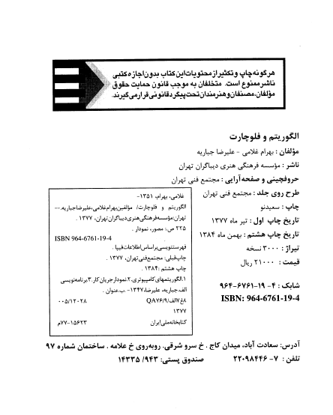

Slide 4
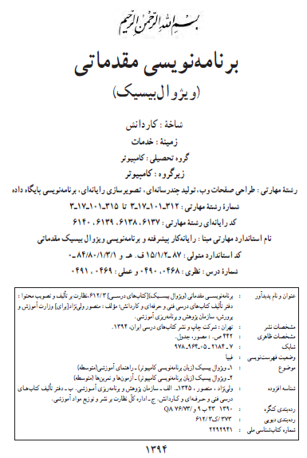

Slide 5
اهداف کلاس برنامه نویسی
آشنایی با پایه و اساس برنامه نویسی
الگوریتم
فلوچارت
کد
ارائه پروژه عملی
دستیابی به نقش برنامه نویسی در جغرافیا

Slide 6

استيو جابز معتقد بود که تمام مردم بايد برنامه‌نويسي ياد بگيرند، چون برنامه‌نويسي به شما ياد مي‌دهد که چگونه فکر کنيد.

Slide 7
كامپیوتر و دنیای امروز
اولین کامپیوتر بزرگ در سال 1946میلادی در دانشگاه پنسیلوانیا ساخته شد. این کامپیوتر با سرمایه ارتش آمریکا طراحی شد. وزن این کامپیوتر حدود30 تن بود. این کامپیوتر برای محاسبه جدول پرتابه ها، پیش گویی وضع هوا و محاسبات انرژی اتمی بکار می رفت.
این ماشين ها داراي حجم زیادي بودند و سطحي را معادل9015 مترمربع اشغال مي كردند. این كامپيوترها به كامپيوترهاي نسل اول معروف شدند.
کامپیوترهای امروزی با بکارگیری ریزپردازنده به کامپیوترهای نسل چهارم معروفند. البته نسل های جدید دیگر کامپیوترها نیز به بازار ارائه می شود. در کامپیوترهای امروزی سرعت پردازش بسیار بالا، حجم اجزاء سخت افزاری بسیار کوچك، حجم حافظه بالا و غیره آنها را از نسل های دیگر متمایز می سازد.

Slide 8
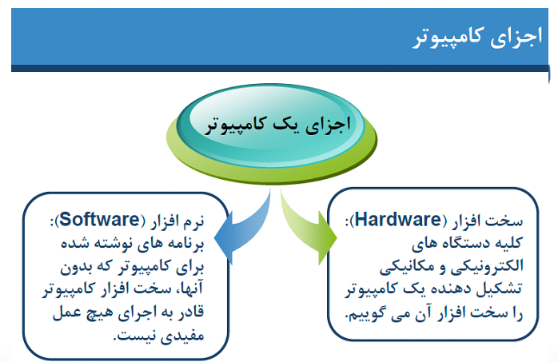

Slide 9
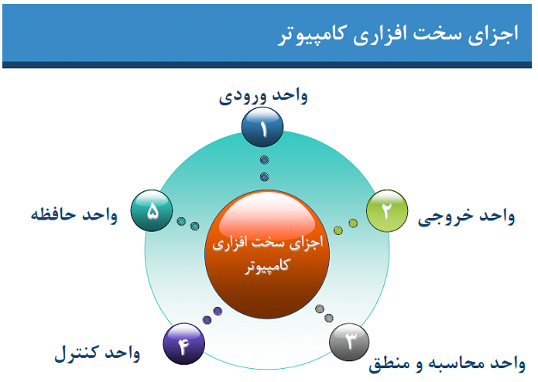

Slide 10
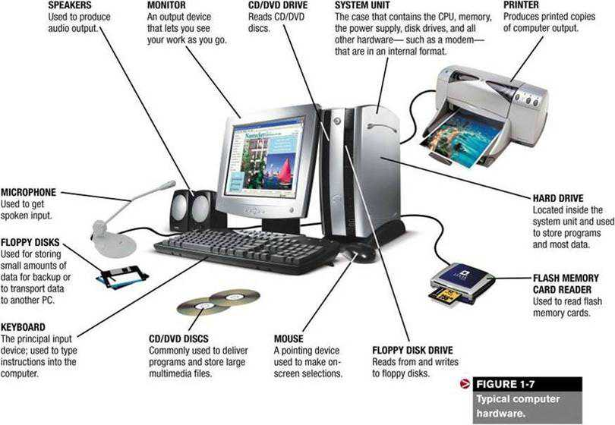

Slide 11
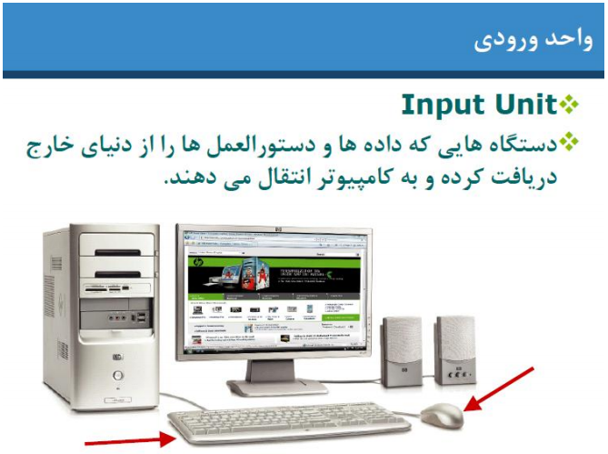

Slide 12
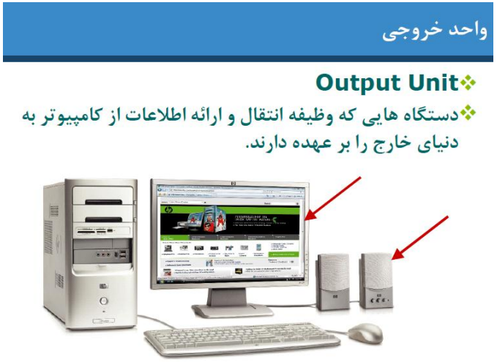

Slide 13
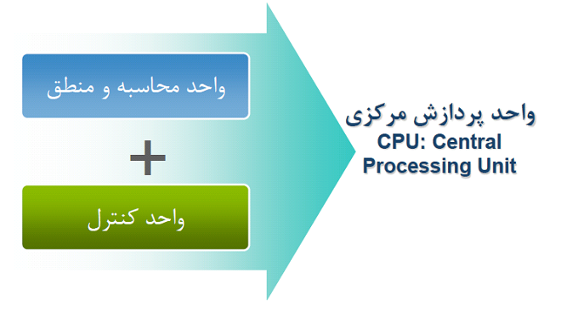

Slide 14
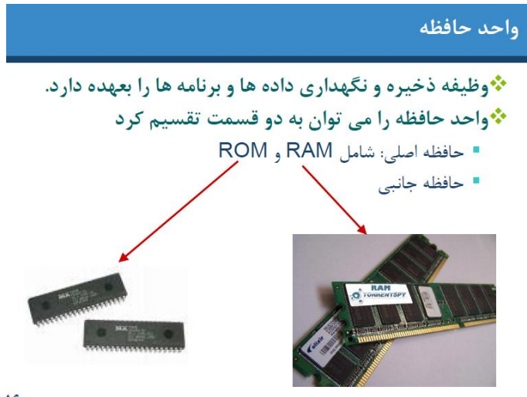

Slide 15
نرم افزار
نرم افزار یکی از بخش های اساسی کامپیوتر به شمار می آید، که در واقع سخت افزار را بکار می گیرد. بعبارت دیگر رابط بین کاربر و سخت افزار را نرم افزار می نامند. نرم افزار در حقیقت روح و جان یك کامپیوتر است، که به سخت افزار هویت می بخشد.
OS: Operating System مشهورترین نوع نرم افزارهاي سيستمي سيستم عامل مي باشد. كه مدیریت منابع سيستمي را بر عهده دارد. سيستم عامل، همچنين ارتباط بين كاربر و اجزاء سخت افزاري و نرم افزاري دیگر را برقرار مي كند

Slide 16
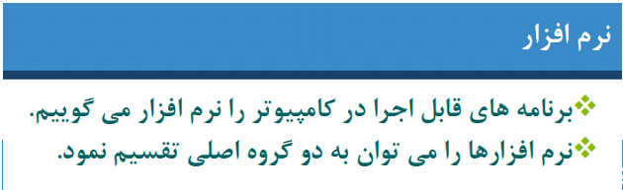
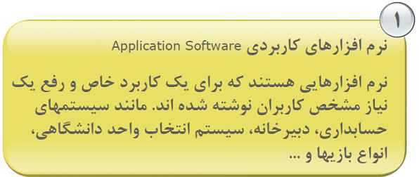

Slide 17
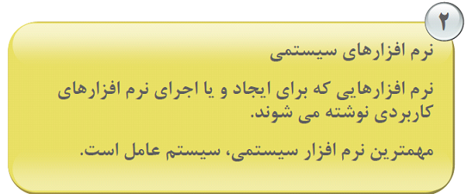
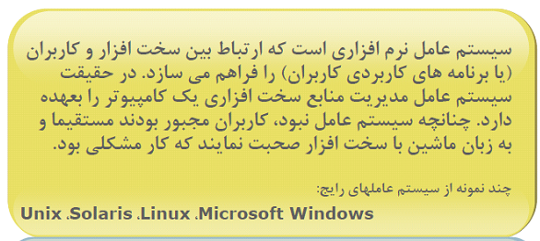

Slide 18
چرا برنامه نویسی
تغییر در شیوه زندگی انسان
یک زن موفق و به روز در گذشته های نه چندان دور دارای چه ویژگیهایی بود؟
یک مرد موفق و به روز در گذشته های نه چندان دور دارای چه ویژگیهایی بود؟
یک زن موفق و به روز امروزی دارای چه ویژگیهایی است؟
یک مرد موفق و به روز امروزی دارای چه ویژگیهایی است؟

Slide 19
کارکرد برنامه نویسی؟
ذخيره سازي،
بازيابي داده ها و اطلاعات و
انجام انواع محاسبات

Slide 20
رویکردهای اصلی در برنامه نویسی
ساخت نرم افزار
کدنویسی در فضای ماکروهای نرم افزارها از جمله اکسل، متلب، جی آی اس، Spss و....................

Slide 21
اولين نرم افزارهايي كه توسط متخصصين طراحي گرديد به زبان ماشين ( 0و 1) نوشته شد. اين روش توليد نرم افزار كار دشوار و وقت گيري بودكه محدوديتهاي زيادي را دربرداشت، بنابراين متخصصان علوم كامپيوتر تصميم گرفتند تا نرم افزارهايي را توليد كنند كه بتوانند با استفاده از آنها هر نوع برنامه اي را با سرعت و دقت به زبان ماشين تبديل نمايند. اين امر منجر به توليد شاخه ويژه اي از نرم افزارها به نام زبان هاي برنامه نويسي شد. به موازات رشد و تكامل صنعت سخت افزار، زبانهاي برنامه نويسي كامپيوتر نيز خط سير تكاملي خود را از زبان ماشين و اسمبلي به زبانهاي برنامه نويسي سطح بالا، ساخت يافته، شئ گرا و ويژوال، طي كرده و هر روزه زبان هاي برنامه نويسي كاربردي تري را در اختيار برنامه نويسان قرار دادند.

Slide 22
انواع زبانهاي برنامه نويسي
زبانهاي سطح پايين:
قابل فهم توسط کامپيوتر و قابل اجرا توسط سخت افزار
زبانهاي سطح بالا:
نزديک به زبان محاوره اي انسان
Fortran, Basic, C, Pascal,..
نياز به مترجم يا کامپايلر

Slide 23
مسیر برنامه نویسی
انسان از آغاز آفرينش تاكنون همواره در مسير زندگي خود با مشكلات و مسائل مختلفي رو به رو بوده و براي حل مشكلات خود، همواره راه حلهاي متفاوتي را تجربه كرده است. از مشكلاتي نظير خوراك، پوشاك، محل زندگي تا حل مسائل علمي، فلسفي، رياضي و نظاير آنها؛ بنابراين با توجه به نوع مسايل و تجربيات و پيشرفت هاي علمي، سعي در ارائه راه حل هاي جديد كرده است. بعضي از مسأله ها به سادگي قابل حل بوده اما بعضي ديگر هنوز هم به سادگي قابل حل نيستند
روش حل مسايل با استفاده از روش ها و تحليل هاي رياضي و منطقي، اولين بار به وسيله دانشمند بزرگ ايراني خوارزمي مورد توجه قرار گرفت
شناخت مسایل و ارایه راه حل مناسب براي حل

Slide 24
برای حل هر مسأله باید موارد زير را در نظر گرفت:
شناخت دقيق مسأله
تجزيه و تحليل مسأله
طراحي راه حل

Slide 25
شناخت مسأله
مقادير معلوم،
خواسته هاي مسأله (مجهولات)
و عمليات محاسباتي

Slide 26
مثال
محیط دایره
موارد مورد نیاز: شعاع
و عمليات محاسباتي P=2× 3/14 × r

Slide 27
تجزیه و تحلیل مسأله
معمولاً جستجوي راه حل مناسب براي يك مسأله، به سادگي امكانپذير نيست. گاهي اوقات راه حل مسأله به سادگي قابل تشخيص است، مانند محاسبه مجموع دو عدد يا محاسبه مساحت يك دايره اما در بعضي از مواقع به دليل پيچيده بودن مسأله، لازم است مسأله اصلي به چند مسأله كوچكتر تقسيم شود كه به آنها زيرمسأله مي گويند
به عنوان مثال اگر مسأله ساخت يك اتومبيل باشد پيدا كردن راه حل براي ساخت آن در مرحله اول، كار دشواري است اما اگر اتومبيل را به بخش هاي مختلف مثل موتور، جعبه دنده و اتاق و بدنه تقسيم كنيم و هر يك از اين اجزا را مجدداً به كوچكترين جزء، آنگاه با طراحي و ساخت اجزاي كوچك تر ميتوان اجزاي بزرگتر را ايجاد كرد و در نهايت با تركيب اجزاي اصلي، طراحي و ساخت يك اتومبيل امكانپذير خواهد شد

Slide 28
طراحي راه حل
استفاده از تجربيات و راه حل هاي موجود كه در حل مسائل ديگر به كار گرفته شده اند.
استفاده از روشهاي تفكر منطقي و الگوريتمي كه حل مسأله براساس آن صورت گرفته و به صورت مرحله به مرحله انجام ميشود.
به عنوان مثال فرض كنيد ميخواهيم تعداد اعداد زوج بين 1تا20را محاسبه كنيم:
يك روش ساده اين است كه اعداد 1تا 20را نوشته و تعداد اعداد زوج را بشماريد، اما با استفاده از روش تفكر منطقي ميتوان به اين نتيجه رسيد كه با توجه به اينكه اعداد زوج يكي در ميان قرار ميگيرند با تقسيم عدد 20بر 2به تعداد10عدد دست مي يابيد كه از روش اول هم به همين نتيجه خواهيد رسيد

Slide 29
الگوریتم
به مجموعه اي از دستورالعمل ها كه با زبان دقيق و قابل فهم به همراه جزييات لازم و به صورت مرحله به مرحله به گونه اي اجرا شده كه هدف خاصي (حل مسأله) را دنبال كنند و شروع و خاتمه آن ها نيز مشخص باشد، الگوريتم مي گويند
ميتوان الگوريتم را به يك ماشين تشبيه كرد كه مقادير معلوم را دريافت كرده، روي آنها محاسباتي را انجام ميدهد و در پايان خواسته هاي مسأله (مجهولات) را ارايه مي كند
رابطه نزديكي بين مفهوم الگوريتم و نحوه كار كامپيوتر در حل مسايل وجود دارد، بنابراين با استفاده از روش الگوريتم ميتوانيد حل مسايل را به گونه اي طراحي كنيد كه براي تبديل به زبان كامپيوتر نيز قابل فهم باشد.

Slide 30
مثال
بيدارشدن از خواب
شستن دست و صورت و وضو
نماز
دوش گرفتن
خوردن صبحانه
پوشيدن لباس مناسب
برداشتن كتابهاي درسي و دفتر و قلم
خروج از خانه
رفتن به كلاس درس

Slide 31
شرایط الگوریتم
استفاده از زبان دقيق، ساده و قابل فهم
استفاده از جزييات کافي
شروع و پايان الگوريتم
ترتيب انجام دستورالعمل ها
جامع بودن
نکته: بهتر است دريك الگوريتم از دستورات اضافه كه سبب افزايش حجم الگوريتم مي شود، خودداري نماييد چرا كه اين كار الگوريتم را شلوغ كرده و باعث سردرگمي مي شود.

Slide 32
انواع دستورالعمل ها در الگوریتم
دستورالعمل هاي ورودي
دستورالعمل هاي خروجي
دستورالعمل هاي محاسباتي
دستورالعمل هاي شرطي
دستورالعمل هاي تكرار (حلقه ها)

Slide 33
دستورالعمل هاي ورودي براي دريافت داده هاي ورودي استفاده مي شوند و معمولاً براي اجراي آن ها از عباراتي مانند «بخوان، دريافت كن يا بگير» استفاده مي شود
دستورالعمل هاي خروجي براي نمايش اطلاعات خروجي يا پيام هاي موردنياز به منظور راهنمايي كاربر روي صفحه نمايش يا چاپ آن ها به وسيله چاپگر استفاده مي شوند و معمولاً براي اجراي آن ها عباراتي مانند «نمايش بده يا چاپ كن» به كار مي روند.
دستورالعمل هاي محاسباتي در واقع نحوه ارايه و استفاده از فرمول ها و انجام عمليات رياضي و محاسباتي را تعيين مي كنند و معمولاً براي اجراي آن ها از همان شكلي كه در رياضيات وجود دارد، استفاده مي شود يعني در سمت راست تساوي عمليات محاسباتي و در سمت چپ تساوي نام يك متغير به كار مي رود؛ البته به جاي علامت تساوي از علامت فلش نيز استفاده مي شود

Slide 34
متغير
متغيرها مكانهايي هستند كه توانايي نگهداري و ذخيره سازي انواع داده را دارند. متغيرها در الگوريتم همان كاربرد رياضي خود را دارا هستند و علاوه بر اعداد ميتوانند متن يا مقادير منطقي درست يا نادرست، تاريخ، ساعت و نظاير آن ها را نگهداري كنند
برخي از عملياتي كه در الگوريتم انجام مي گيرد، عمليات رياضي و محاسباتي بر روی متغیرهاست كه براي انجام اين گونه دستورات لازم است از عملگرهاي رياضي استفاده شود.

Slide 35
عملگر
يك يا مجموعه عملياتي است كه از پيش در الگوريتم آماده شده است و براي استفاده از آن بايد از علايمي كه به صورت قراردادي تعريف شده اند، استفاده كنيد مانند عملگر جمع كه ميتواند دو عدد يا دو متغير يا تركيبي از آن ها را با هم جمع و حاصل آن را ارايه كند.
اعداد و متغيرهايي كه عملگر روي آن ها عمليات انجام ميدهد، عملوند ناميده ميشوند.

Slide 36
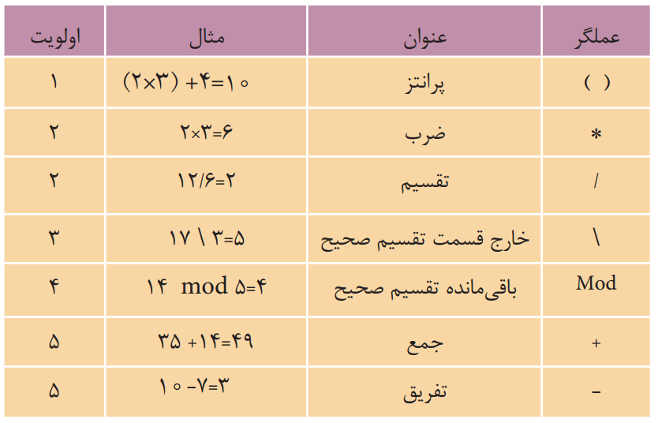

Slide 37



تقدم و تاخر عملگرها
عملگرهاي نسبت به هم داراي حق تقدم در اجرا هستند، به عبارت ديگر در يك عبارت رياضي كه از چند عملگر استفاده شده است، عملگرها از سمت چپ عبارت رياضي به ترتيب اجرا مي شوند.
عملگرهاي ضرب و تقسيم نسبت به هم، جمع و تفريق نيز نسبت به هم داراي اولويت يكساني هستند و اولويت آن ها نسبت به هم از چپ به راست است.

Slide 38
د - دستورالعمل هاي شرطي
گاهي اوقات لازم است با مقايسه مقادير داده هاي ورودي، اطلاعات خروجي، متغيرها و ... عملياتي را در الگوريتم هدايت كرده و دستورالعمل هاي خاصي را اجرا كنيد يا روند اجراي الگوريتم را با اتخاذ تصميمات مناسبي كنترل نماييد. در اين صورت مي توانيد از دستورات شرطي استفاده كنيد.
الگوريتمي بنويسيد كه زوج و فرد بودن هر عدد دلخواه را مشخص كند.
اگر شرط (ها) آن گاه دستور(ات)
در حالت شرطی، ابتدا شرط يا شرطهاي ارايه شده بررسي ميشوند و در صورتيكه نتيجه بررسي درست باشد، دستور يا دستورات پس از «آنگاه» اجرا ميشوند، در غيراينصورت (نادرست بودن شرط بررسي شده) دستورالعملي كه پس از دستورالعمل شرطي قرار گرفته، اجرا خواهد شد بدون آنكه دستور يا دستورات پس از «آنگاه» اجرا شود.

Slide 39
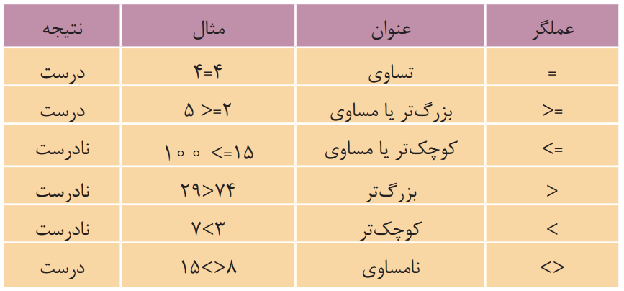

Slide 40
تمرین الگوریتم
مسأله محاسبه محيط يك مستطيل با طول L و عرض W را به صورت يك الگوريتم بنويسيد:
الگوريتمي بنويسيد كه مساحت يك دايره با شعاع دلخواه Rرا محاسبه كرده و نمايش دهد.
الگوريتمي بنويسيد تا حاصل تقسيم يك عدد دلخواه را بر عدد دلخواه ديگري محاسبه كرده و نمايش دهد.
الگوريتمي بنويسيد تا ميانگين سه عدد دلخواه را محاسبه كرده و نمايش دهد.

Slide 41
الگوریتمی برای دستورالعمل هاي شرطي
الگوريتمي بنويسيد كه سه عدد دلخواه را دريافت كرده و بزرگ ترين مقدار را در بين آن ها تعيين كند و نمايش دهد.

Slide 42
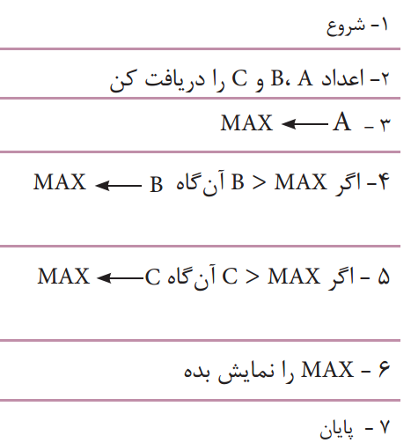

Slide 43
الگوريتمي بنويسيد كه چهار عدد دلخواه را دريافت كرده و كوچك ترين و بزرگ ترين مقدار در بين آن ها را به دست آورد، سپس آن را براي اعداد مختلف اجرا و آزمايش كنيد.
در صورت نياز، مي توان يك دســتورالعمل شرطي را در بخش دستورات بعد از »آن گاه« يا »در غير اين صورت« دســتورالعمل شــرطي ديگري قــرار داد؛ در اين حالــت به مجموعه دستورالعمل هاي شرطي، دستورالعمل هاي شرطي تودرتو نيز مي گويند

Slide 44
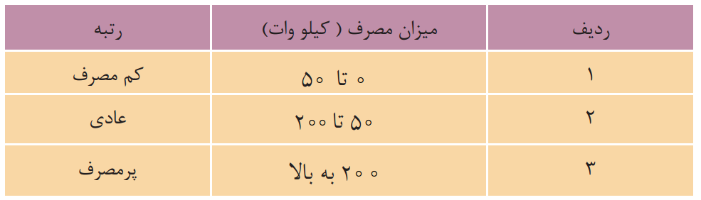
الگوريتمي بنويسيد كه مقدار مصرف برق يك مشترك دلخواه را دريافت كرده و براساس جدول زیر رتبه ميزان مصرف وي را مشخص كند

Slide 45
عملگرهاي منطقي
گاهي اوقات ممكن است لازم باشد در دستورالعمل هاي شرطي كه در حل يك الگوريتم به كار مي روند بيش از يك شرط مورد بررسي قرار گيرند و با توجه به نتيجه بررسي تمامي شرط هاي ذكر شده ساير دستورالعمل ها اجرا شوند. در چنين حالت هايي مي توان از عملگرهاي منطقي براي تركيب دو يا چند شرط استفاده كرد.

Slide 46
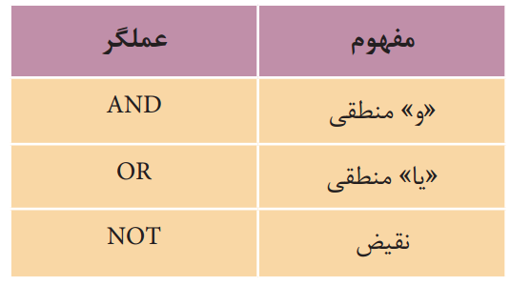

Slide 47
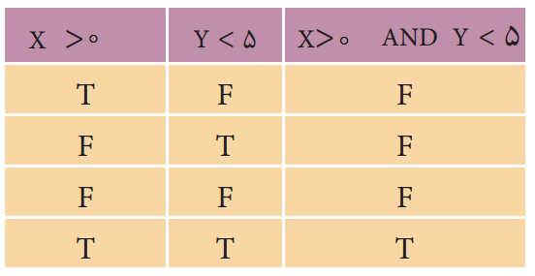
وقتي دو يا چند شرط با عملگر منطقي AND با هم تركيب ميشوند، نتيجه مقايسه، زماني درست Trueخواهد بود كه نتيجه تمام شرطها و مقايسهها Trueباشند

Slide 48
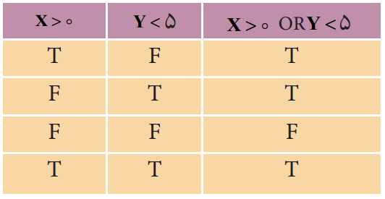
درصورتي كه دو يا چند شرط را با عملگر منطقي OR با هم تركيب كنيد، نتيجه شرط زماني نادرست False خواهد بود كه نتيجه تمام شرط ها نادرست False باشد و در ساير حالات، نتيجه درست Trueخواهد بود؛

Slide 49
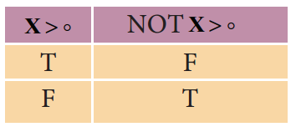
عملگر NOT
اگر از عملگر NOT روي يك شرط استفاده شود نتيجه درستي آن را معكوس مي كند يعني اگر نتيجه شرط درست Trueباشد آن را به نادرست False و اگر نتيجه شرط نادرست False باشد آن را به درست Trueتبديل مي كند.

Slide 50
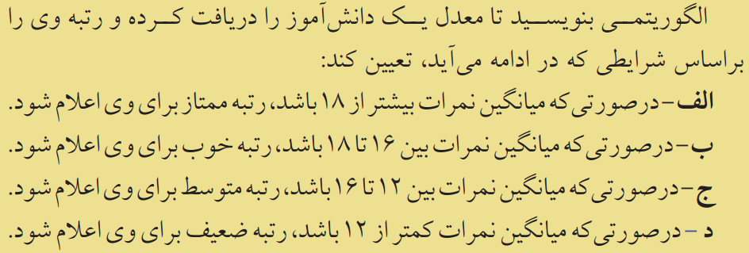

Slide 51
دستورالعمل هاي تكرار (حلقه ها)
استفاده از دستورالعمل هايي كه تاكنون فراگرفته ايد در حل بعضي از مسايل كافي نيست و لازم است تا برخي از دستورالعمل ها را به دفعات تكرار نماييد؛ در اين موارد از دستورالعمل تكرار يا همان حلقه ها استفاده كنيد.
الگوريتمي بنويسيد كه مجموع اعداد 1تا 10 را محاسبه نموده و نمايش دهد.

Slide 52
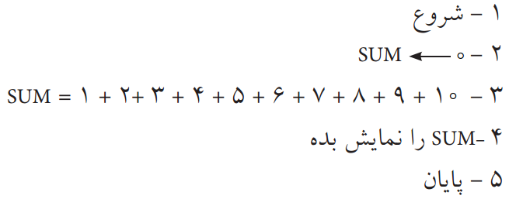

Slide 53
الگوريتم بالایی شكل نامناسبي دارد و اگر داده ها زيادتر شوند. استفاده از اين روش عملا غيرممكن است. براي حل اين مشكل مي توان دستورالعمل تكرار را به كار برد.
دستورالعمل حلقه از اجزاي مختلفي تشكيل ميشود كه عبارتند از:

Slide 54
شمارنده حلقه: يك متغير عددي است كه تعداد دفعات تكرار دستورالعملها را در حلقه كنترل مي كند. مقدار شمارنده در هر بار اجراي حلقه افزايش يا كاهش مي يابد.
مقدار اوليه: مقدار اوليه حلقه قبل از شروع حلقه تعيين ميشود و به وسيله آن ميتوان مقدار اوليه را براي شمارنده حلقه تعيين كرد.
شرط حلقه: براي كنترل تعداد دفعات تكرار حلقه، بايد از يك شرط استفاده كرد. شرط موجود در حلقه، نقطه پايان تكرار دستورالعملها را در حلقه مشخص ميكند و بايد به گونه اي تنظيم شود تا از ايجاد حلقه نامحدود جلوگيري كند. براي ايجاد شرط در يك حلقه ميتوان از دستورالعملهاي شرطي استفاده كرد.
دستورات حلقه: بخش ديگر در حلقه، دستورالعملهايي هستند كه داخل حلقه تكرار مي شوند. اين دستورالعملها با توجه به نياز مسأله انتخاب ميشوند

Slide 55
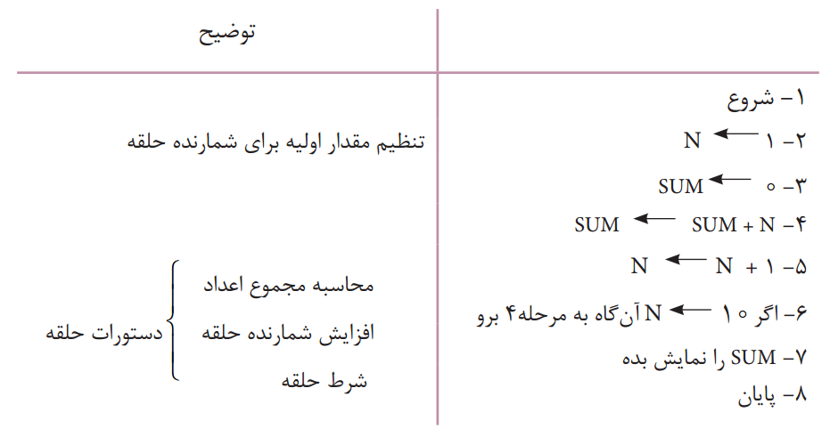
بنابراين ميتوان الگوريتم مثال بالا را به صورت زير را ارائه نمود:

Slide 56
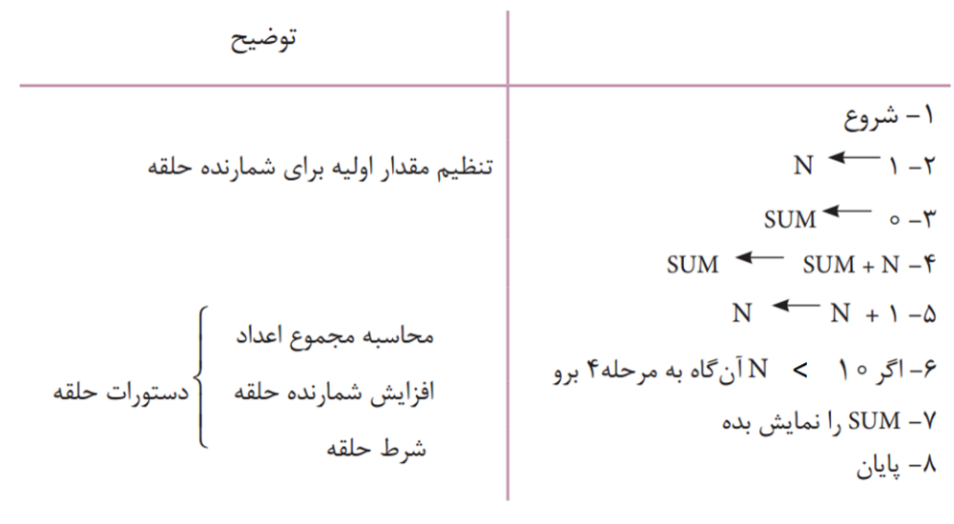

Slide 57
در اين الگوريتم پس از شروع، ابتدا عدد 1 در متغير N ذخيره ميشود كه به عنوان شمارنده حلقه از آن استفاده ميشود. در مرحله بعد مقدار صفر در متغير SUM ذخيره ميشود كه براي محاسبه مجموع اعداد از آن استفاده ميشود. در مرحله4 مجموع اعداد محاسبه ميشود.
در مرحله بعد مقدار شمارنده حلقه N يك واحد افزايش مييابد، در مرحله 6 يك دستورالعمل شرطي مقدار شمارنده را بررسي مي كند تا تعداد دفعات تكرار دستورالعمل ها از مقدار10 بيشتر نشود. در اين حالت اگر مقدار شمارنده كوچك تر يا مساوي10 باشد اجراي الگوريتم به مرحله4 منتقل مي شود. دستورات مراحل 5،4 و 6 آن قدر تكرار مي شوند تا مقدار شمارنده از مقدار 10بيشتر شود و در نتيجه اجراي حلقه ايجاد شده خاتمه مي يابد و اجراي الگوريتم با اجراي مرحله7 ادامه يافته و با نمايش ميانگين اعداد در مرحله 8 خاتمه مي يابد.

Slide 58
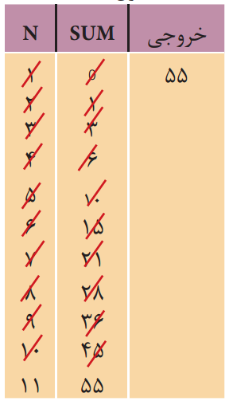

Slide 59
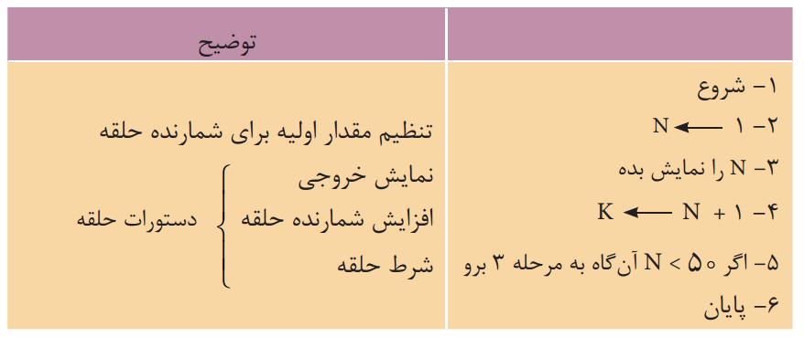
الگوريتمي بنويسيد كه اعداد طبيعي كوچك تر از 50 را نمايش دهد

Slide 60
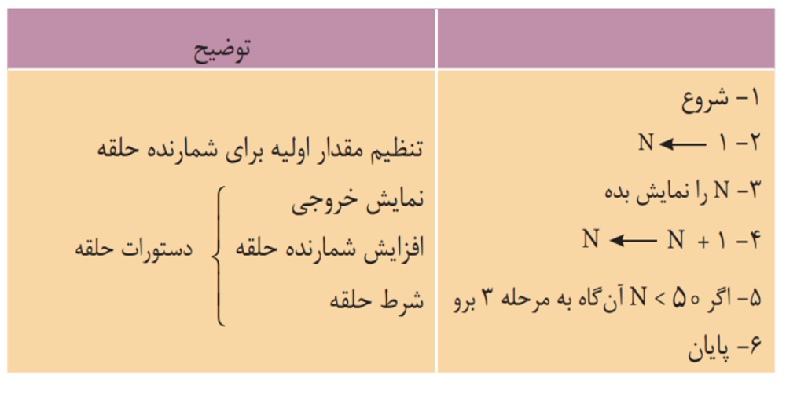

Slide 61
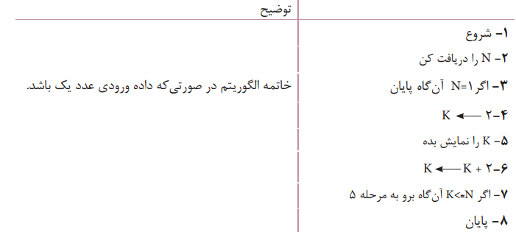
الگوريتمي بنويسيدكه اعداد زوج كوچك تر يا مساوي عدد طبيعي و
دلخواه N را نمايش دهد.

Slide 62
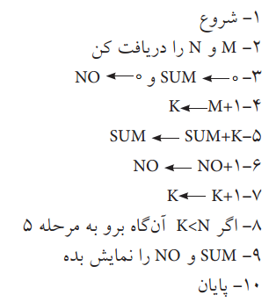
الگوريتمي بنويسيد كه مضارب كوچك تر از 100عدد 3را نمايش دهد.
الگوريتمي بنويسيد كه مجموع و تعداد اعداد طبيعي موجود بين اعداد طبيعي دلخواهM و N را نمايش دهد (با فرض اين كه M كوچك تر از N باشد).

Slide 63
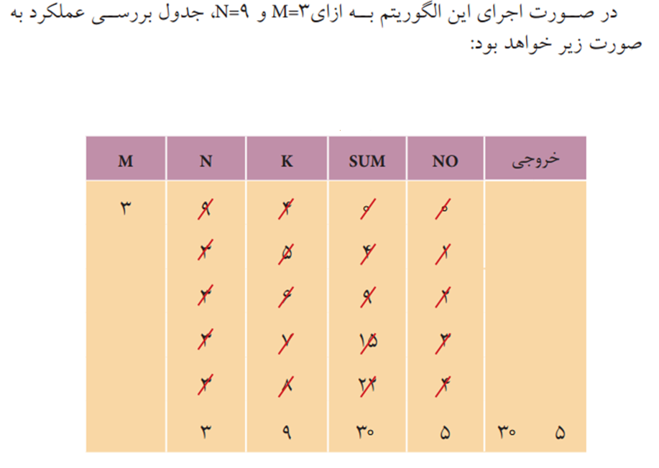

Slide 64
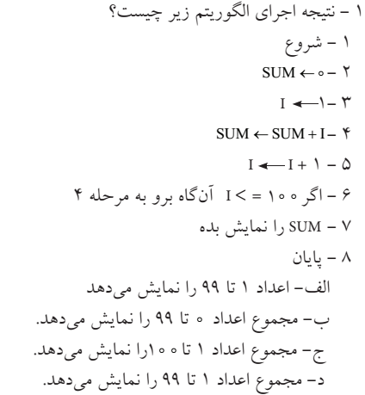

Slide 65
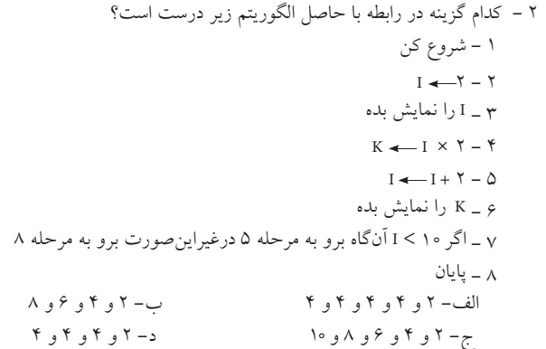

Slide 66
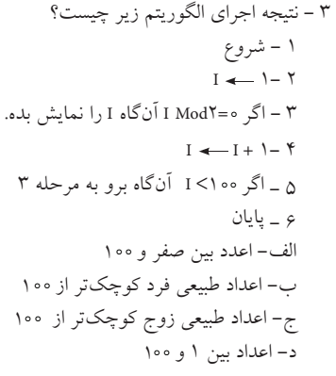

Slide 67
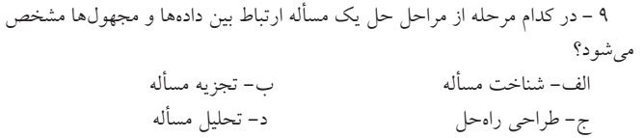


الگوریتمی بنویسید که فاکتوریل عددی را که از کاربر گرفته و محاسبه نماید.

Slide 68
فلوچارت
در الگوريتمهاي ساده و كوچک، اين روش به خوبي شــما را براي تبديل الگوريتم بــه برنامه موردنظر كمک ميكند اما با پيچيده شــدن الگوريتم و افزايش دستورالعملها اين كار دشوار خواهد شد، بنابراين لازم است از روشهاي مفيدتري استفاده كنيد
يكي از اين روشها، ترسيم و طراحي فلوچارت است. فلوچارت (نمودار گردشــي) در واقع مجموعهاي از اشكال و ترسيمات قراردادي است كه دستورالعملها و ترتيب اجراي آنها را مطابق با الگوريتم موردنظر نمايش ميدهد
فلوچارت تمام ويژگيهاي الگوريتم را داشته، علاوه بر اين امكان درك بهتر از نحوه اجراي دستورالعملها را نيز به وجود ميآورد

Slide 69
علايم و اشكال در فلوچارت
براي تبديل يک الگوريتم به فلوچارت از علايم قراردادي به جاي استفاده از جملات اســتفاده ميشود و به جاي هر يک از دستورالعملها، ميتوانيد شكل و علامت معادل آن را به كار بگيريد و براساس ترتيب اجراي دستورالعملها اين اشكال را با استفاده از خطوط فلشدار به يكديگر متصل نماييد. لازم به ذكر است كه تعداد فلشهايي كه ميتواند به هر علامت وارد شــود، نامحدود اســت اما در تمام علايم بجز علامت شــرط فقط يک فلش ميتواند خارج شــود

Slide 70
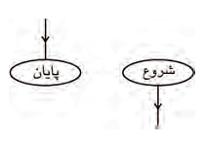
علايم شروع و پايان
براي دســتورالعملهاي شــروع كن و پايان از علامت بيضي به صورت زير اســتفاده كنيد

Slide 71
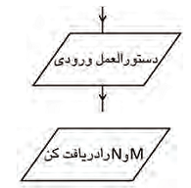
علايم ورودي
براي دســتورالعملهاي ورودي مانند دريافت كن، بگير و نظاير آن ميتوانيد از شكل متوازيالاضلاع استفاده كنيد

Slide 72
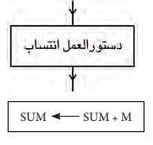
علامت انتساب
براي دستورالعملهاي محاسباتي از علامت انتساب استفاده ميشود. اين علامت عمل ذخيره سازي يک مقدار را در يک متغير نشان ميدهد

Slide 73
علامت شرط
اين علامت ميتواند جايگزين دستورالعملهاي شرطي شود و به يكي از صورتهاي بعدي قابل استفاده است

Slide 74
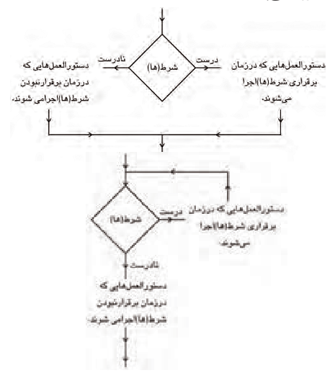

Slide 75
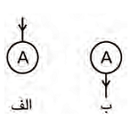
علامت اتصال
گاهي اوقات ممكن است فلوچارت به اندازه اي بزرگ باشد كه در يک صفحه كاغذ قرار نگيرد؛ در چنين شــرايطي مي توانيد از علامت اتصال اســتفاده كنيد (شكل الف) و ادامه فلوچارت را در صفحــه ديگري كه آن هم با يک علامت اتصال ديگر شــروع مي شــود (شــكل ب،) ادامه دهيد و در داخل هر دو علامت يک حرف از حروف الفبا يا يک عدد مثبت قرار دهيد

